Slide 1
CHÀO MỪNG CÁC EM ĐẾN VỚI BÀI HỌC MỚI!

Slide 2
BÀI TẬP CUỐI CHƯƠNG 3
(2 Tiết)

Slide 3
KHỞI ĐỘNG
Chia lớp thành 4 nhóm hoạt động theo kĩ thuật khăn trải bàn và tổng hợp ý kiến vào giấy A1 thành sơ đồ tư duy theo các yêu cầu với các nội dung như sau:

Slide 4
Nhóm 1 + Nhóm 3:
HÌNH HỘP CHỮ NHẬT – HÌNH LẬP PHƯƠNG
Nhóm 2 + Nhóm 4:
HÌNH LĂNG TRỤ ĐỨNG TAM GIÁC - HÌNH LĂNG TRỤ ĐỨNG TỨ GIÁC
Hình hộp chữ nhật: Các đặc điểm; Diện tích xung quanh; Thể tích
Hình lập phương: Các đặc điểm; Diện tích xung quanh; Thể tích
Hình lăng trụ đứng tam giác: Các đặc điểm; Diện tích xung quanh; Thể tích
Hình lăng trụ đứng tứ giác: Các đặc điểm; Diện tích xung quanh; Thể tích

Slide 5
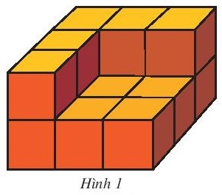
LUYỆN TẬP
Bài 1 (SGK - tr66)
Một hình khối gồm 14 hình lập phương gắn kết với nhau như Hình 1. Mỗi hình lập phương có cạnh 1cm. Hãy tính thể tích của hình khối này.
Giải
Thể tích mỗi hình lập phương nhỏ là:
V = 1³ = 1 (cm³)
Thể tích của hình khối này là:
V = 14.1 = 14 (cm³)

Slide 6
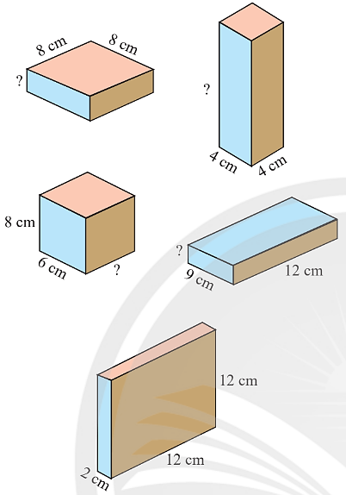
Bài 6 (SGK - tr67)
Các hình hộp trong Hình 5 có cùng số đo thể tích. Em hãy tìm các kích thước còn thiếu.
? = 288: 8: 8 = 4,5 (cm)
? = 288: 4: 4 = 18 (cm)
? = 288: 8: 6 = 6 (cm)
? = 288: 12: 9 = $\frac{8}{3}$ (cm)
V = 2.12.12 = 288 (cm³)

Slide 7
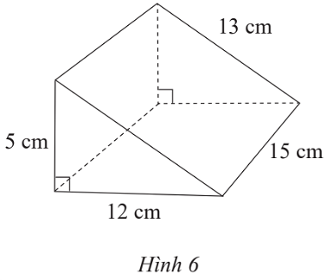
Bài 8 (SGK - tr67)
Hãy nêu các bước tạo lập hình lăng trụ đứng tam giác trong Hình 6.

Slide 8
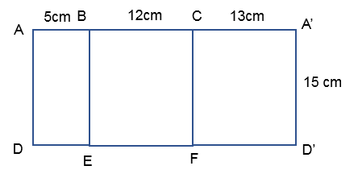
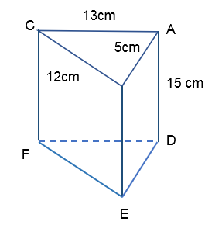
Bước 1: Vẽ 3 hình chữ nhật với kích thước 15 cm x 5 cm; 15 cm x 12 cm và 15 cm x 13 cm
Bước 2: Gấp các cạnh BE và CF sao cho cạnh AD trùng với A’D’, đáy có một góc vuông, ta được hình lăng trụ đứng tam giác ABC.DEF

Slide 9
Bài 9 (SGK - tr67)
Người ta cắt một tấm bìa để tạo lập một lăng trụ đứng có đáy là tam giác đều với kích thước như Hình 7. Hãy cho biết độ dài các cạnh đáy và chiều cao của hình lăng trụ đứng.
Đáy của hình lăng trụ là tam giác đều cạnh 3 cm.
Chiều cao của hình lăng trụ là 7 cm.

Slide 10
VẬN DỤNG
Bài 2 (SGK - tr66)
Một bể cá hình hộp chữ nhật với kích thước mặt đáy là 5 dm và 12 dm, có mực nước là 7 dm. Người ta đổ vào đó một lượng cát (có độ thấm nước không đáng kể) thì thấy mực nước dâng thêm 1,5 dm và ngập cát đổ vào. Tính thể tích của lượng cát.
Cách 1:
Thể tích cát đổ vào là:
5. 12. 1,5 = 90 (dm³)

Slide 11
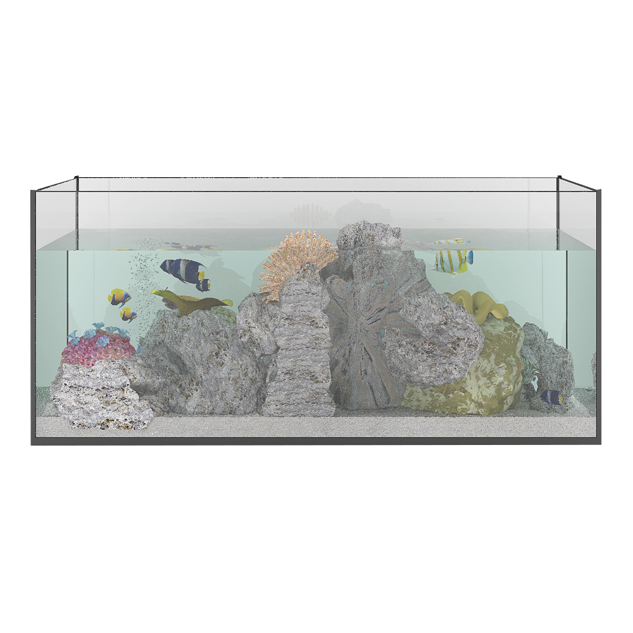
Cách 2:
Thể tích mực nước ban đầu là:
V₁ = 5.12.7 = 420 (dm³)
Thể tích nước và cát sau khi đổ cát là:
V₂ = 5.12. (7 + 1,5) = 510 (dm³)
Thể tích cát đổ vào là:
V = V₂ – V₁ = 510 – 420 = 90 (dm³)

Slide 12
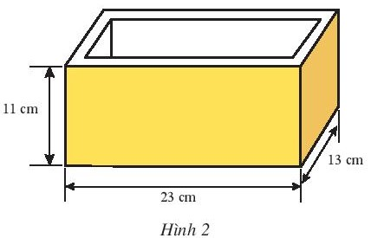
Bài 3 (SGK - tr66)
Một khuôn đúc bê tông có kích thước như Hình 2. Bề dày các mặt bên của khuôn là 1,2 cm. Bề dày mặt đáy của khuôn là 1,9 cm. Thể tích của khối bê tông được khuôn này đúc ra là bao nhiêu xăng ti mét khối?

Slide 13
Giải
Chiều dài của lõi khuôn là: 23 – 1,2 – 1,2 = 20,6 (cm)
Chiều rộng của lõi khuôn là: 13 – 1,2 – 1,2 = 10,6 (cm)
Chiều cao của lõi khuôn là: 11 – 1,9 = 9,1 (cm)
Thể tích khối bê tông được khuôn này đúc ra là:
V = 20,6 . 10,6 . 9,1 = 1987,076 (cm³)

Slide 14
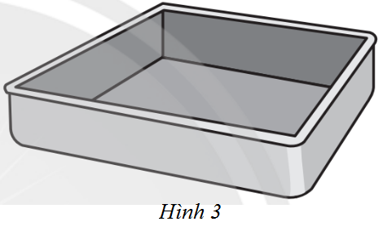
Bài 4 (SGK - tr66)
Phần bên trong của một cái khuôn làm bánh có dạng hình hộp chữ nhật với đáy là hình vuông cạnh 20 cm, chiều cao 5 cm (Hình 3). Người ta dự định sơn phần bên trong bằng loại sơn không dính. Hỏi với một lượng sơn đủ bao phủ được 100 m² thì sơn được bao nhiêu cái khuôn làm bánh?

Slide 15
Giải
Diện tích cần sơn mặt bên trong của một cái khuôn làm bánh là:
20. 5. 4 + 20. 20 = 800 (cm²)
Số lượng khuôn làm bánh được sơn là:
1 000 000 : 800 = 1 250 (cái)

Slide 16
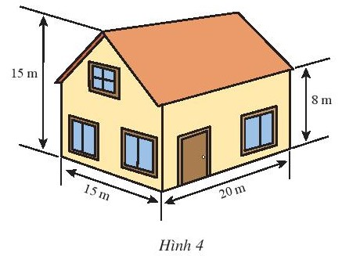
Bài 5 (SGK - tr66)
Một ngôi nhà có kích thước như Hình 4.
a) Tính thể tích của ngôi nhà.
b) Biết rằng 1l sơn bao phủ được 4 m² tường. Hỏi phải cần ít nhất bao nhiêu lít sơn để sơn phủ được tường mặt ngoài ngôi nhà? (không sơn cửa)? Biết tổng diện tích các cửa là 9 m².

Slide 17
Chia ngôi nhà thành 1 hình hộp chữ nhật với đáy có chiều dài 20 m, chiều rộng 15 m; chiều cao 8 m và 1 hình lăng trụ tam giác có đáy là tam giác có đáy là 15 m, chiều cao tương ứng là 15 – 8 = 7 m.
Giải
Thể tích của ngôi nhà là:
20. 15. 8 + $\frac{1}{2}$.7. 15. 20 = 3 450 (m³)
b) Diện tích xung quanh của ngôi nhà là:
(20 + 15). 2. 8 + $\frac{1}{2}$. 7. 15. 2 = 665 (m²)
Diện tích cần sơn là: 665 - 9 = 656 (m²)

Slide 18
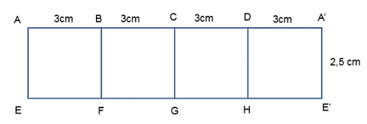
Bài 7 (SGK - tr67)
Tạo lập hình lăng trụ đứng có chiều cao 2,5 cm, đáy là hình thoi có cạnh 3 cm và một góc 60º.
Gợi ý
Bước 1: Vẽ 4 hình chữ nhật với kích thước 3 cm x 2,5 cm

Slide 19
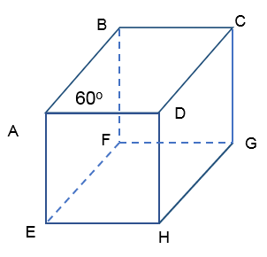
Bài 7 (SGK - tr67)
Tạo lập hình lăng trụ đứng có chiều cao 2,5 cm, đáy là hình thoi có cạnh 3 cm và một góc 60º.
Gợi ý
Bước 2: Gấp các cạnh BG, CH và DI sao cho cạnh AF trùng với EK, một góc bằng 60⁰, ta được hình lăng trụ đứng ABCD.EFGH cần tạo lập.

Slide 20
HƯỚNG DẪN VỀ NHÀ
01
02
03
Ôn lại toàn bộ kiến thức trong chương
Hoàn thành các bài tập trong SBT
Chuẩn bị bài mới, chương mới: Chương 4 “Bài 1. Các góc ở vị trí đặc biệt”.

Slide 21
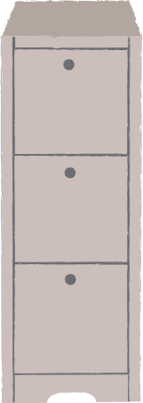
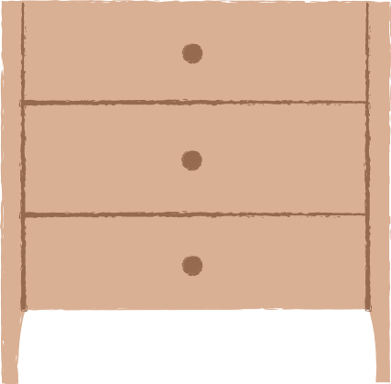
HẸN GẶP LẠI CÁC EM TRONG TIẾT HỌC SAU!

